Slide 1









Онлайн-курс по финансовой грамотности
для взрослых
от Банка России
«Практичные финансы: от знаний к действиям»

Slide 2




«Практичные финансы: от знаний к действиям»
Почему это нужно
работодателю?
Повышение уровня жизни населения
региона присутствия компании
Развитие навыков планирования и
целеполагания у сотрудников
Повышение
лояльности
сотрудников
Забота о сотрудниках
и социальная ответственность

Slide 3

Курс поможет изучить основы финансовой грамотности легко и просто. Задания курса основаны на реальных жизненных ситуациях. Сотрудники научатся грамотнее управлять личным бюджетом, распознавать мошеннические схемы и ощущать большую уверенность в своем будущем.
Курс развивает навыки принятия осознанных финансовых решений.

Slide 4



«Практичные финансы: от знаний к действиям»
Преимущества курса
Информация
от мегарегулятора
Актуальный контент
и задания, составленные профильными экспертами
Жизненные ситуации
Обучение строится
на жизненных ситуациях,
нет «висящей в воздухе» теории
Удобство обучения
9 модулей от 10 до 40 минут,
к занятиям можно приступить
в любое время и проходить
в удобном темпе
Без продаж услуг
Обучение бесплатно, без навязывания инвестиций, банковских, страховых и других фин. услуг
План развития
Сотрудники могут следить за своим прогрессом и узнавать, какие есть возможности для улучшения
Обратная связь
Возможность задать вопрос и получить разъяснения

Slide 5




«Практичные финансы: от знаний к действиям»
Сформируйте полезные
финансовые привычки
АКТУАЛЬНО
КОМФОРТНО
БЕСПЛАТНО

Slide 6
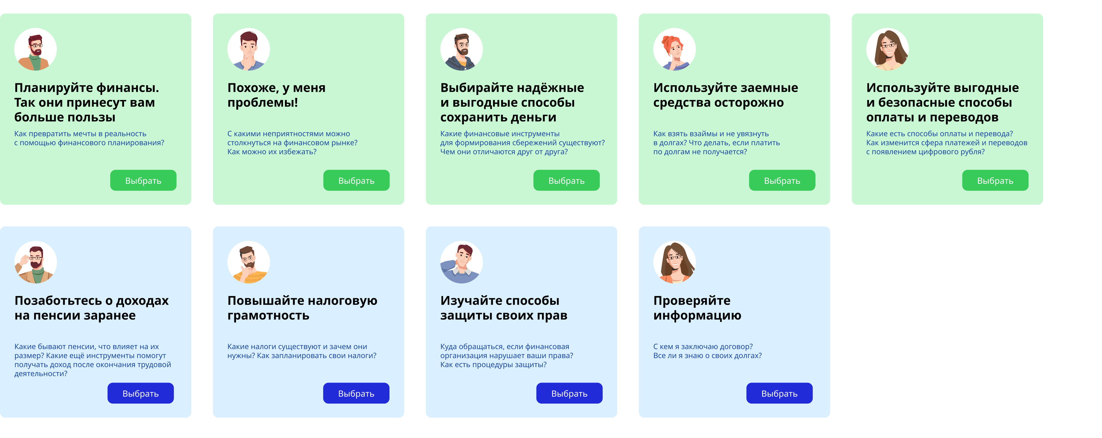

«Практичные финансы: от знаний к действиям»
Темы курса
Курс разрабатывается при экспертной поддержке профильных департаментов
Банка России и других ведомств

Slide 7
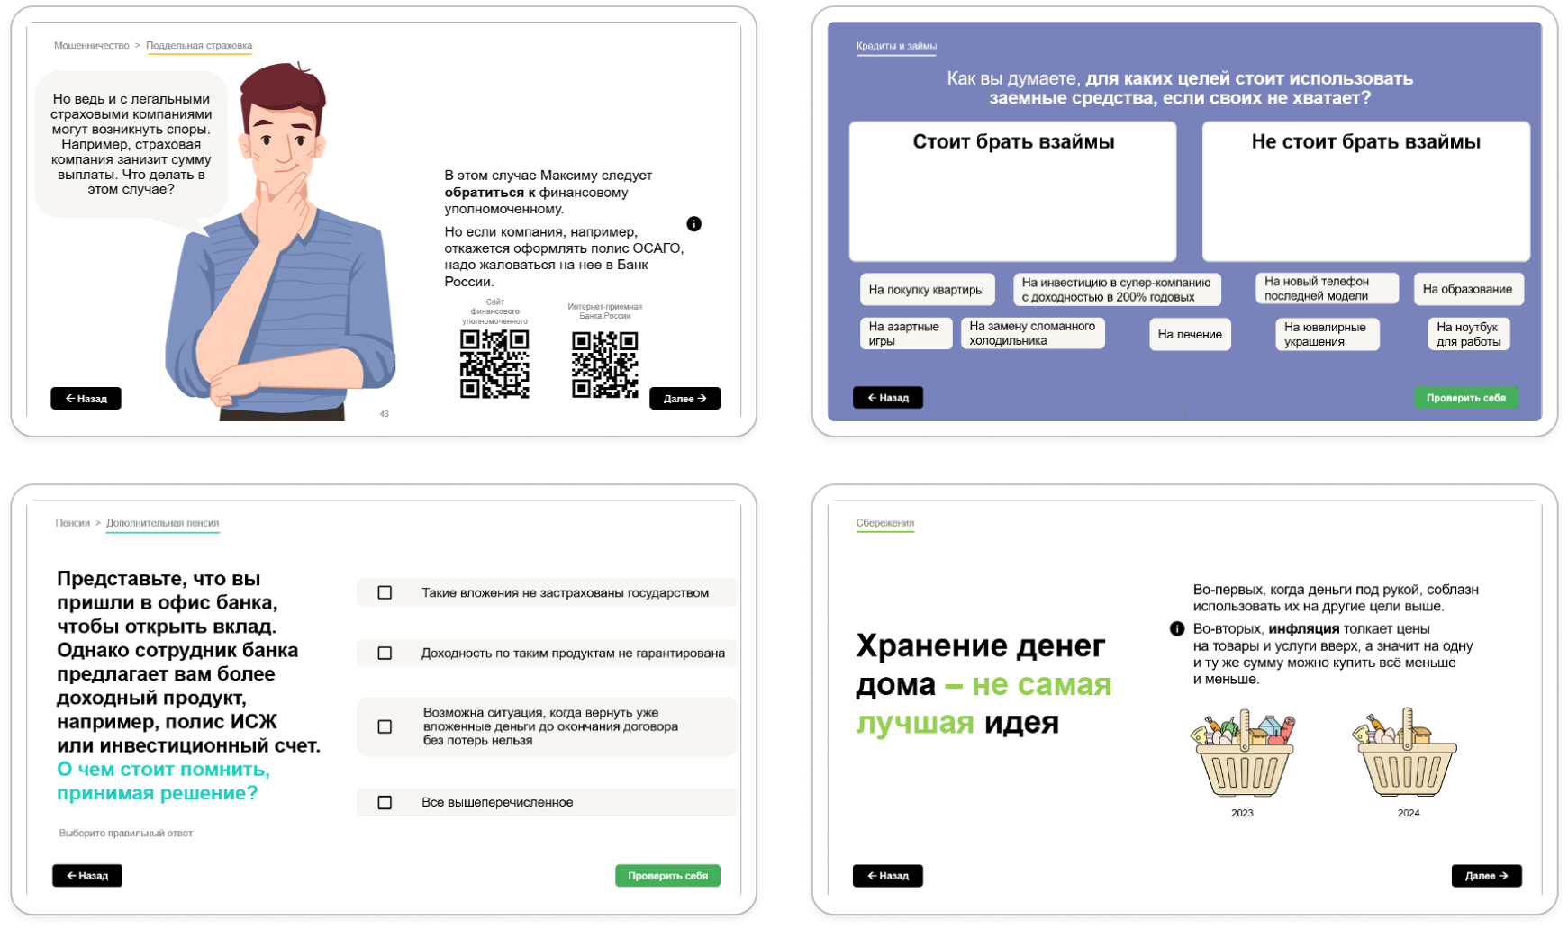
«Практичные финансы: от знаний к действиям»
Пример заданий

Slide 8



«Практичные финансы: от знаний к действиям»
Сертификат
После прохождения пяти обязательных модулей и завершающего теста выдаются именные сертификаты с уникальным номером

Slide 9

Зарегистрируйтесь на курс
по QR-коду

